Slide 1
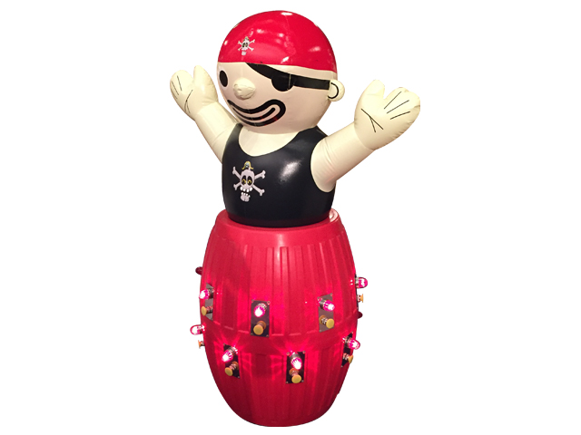
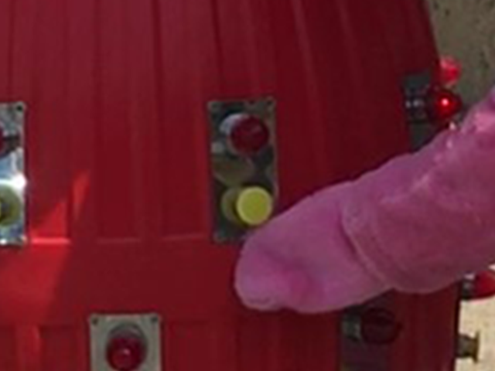
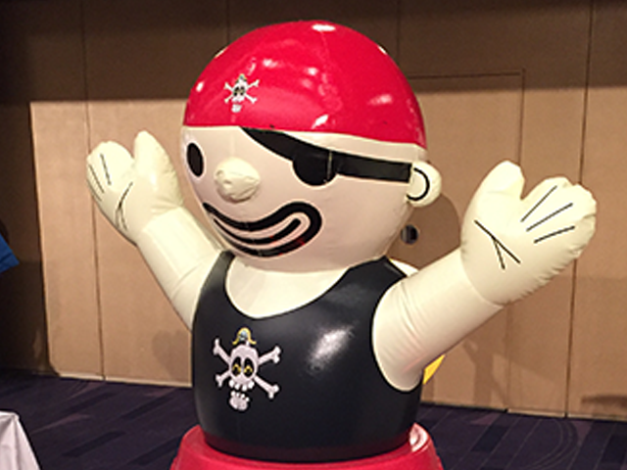
キャプテンキッド
人気の海賊ゲーム！
どこかのボタンを押すと海賊が飛び出します。
音の変更可能。
黄色いボタンを押します。
当たりのボタンを押すと海賊が飛び出します。
サイズ：W0.7×D0.7×H0.9ｍ
電源：100V15A×1回路
対応人員：1名
運営要員：1名

